Slide 1
第五课 上天自有安排

Slide 2
印证
yìnzhèng
依赖
yīlài

Slide 3
近义词1
依赖
yīlài
依靠
yīkào

Slide 4
依赖
yīlài
依靠
yīkào
语义
相同点 | 1.v. 2. 都有“凭借他人或事物的支持”的意思。
不同点 | 1.“依赖”的语义比“依靠”重。 2.“依赖”→(1)指完全依靠，不能自主或自给。 (2)表示各种事物或现象互为条件而不可分离。 3.“依靠”→(1)凭借(别的人或事物来达到一定目的)。 (2)还可以当n.，指可以依靠的人或是事物。

Slide 5
依赖
yīlài
依靠
yīkào
v.，都有“凭借他人或事物的支持”的意思。
1.你早该独立了，不能再依赖/依靠父母了。
2.你不能总是依赖/依靠别人的帮助。

Slide 6
依赖
yīlài
依靠
yīkào
“依赖”→指完全依靠，不能自主或自给。
“依靠”→凭借(别的人或事物来达到一定目的)
1.一个经济上完全依赖他国的国家是不可能保持独立自主
的国格(nationhood)的。
2.我们要准确地掌握天气变化的情况，还得依靠当地的天
气预报。
3.依靠一种必胜的信念(belief)，他们爬到了山顶

Slide 7
依赖
yīlài
依靠
yīkào
“依赖”可以表示各种事物或现象互为条件而不可分离。
1.黑与白、高与矮、美与丑都是互相依赖而存在的。

Slide 8
依赖
yīlài
依靠
yīkào
“依靠”还可以当n.，指可以依靠的人或是事物。
1.生活在这个小区里，我们这些孤寡老人生老病死
都有了依靠。
2.那个失宠(to lose favor)的政治家(statesman)正在寻求政治上
的依靠。

Slide 9
给…以
“给”和“以”都是用在介绍出事物的接受者，“以”字可用可不用。
1. 我们怎样才能给历史人物以公正的评价呢？
2.孔子的思想给中国以巨大的影响 。
3. 母亲的话虽然只有短短几句，却给了这几个正在成长中的孩子以巨大的推动力量。
4. 这次的战役给侵略者以致命的打击。
5. 他总是给周围的人以春天般的温暖。

Slide 10
给…以
1.他的勤劳勇敢_____________________________的印象。
2.这次失败_________________________________的教训。
3.这次高考落榜__________________，他从此失去自信心。
4. _________________________________________的影响。
给我们以良好
给他以深刻
给他以强烈的打击
父母的教导给孩子以很大的

Slide 11
第一眼看到女医生的时候，周健觉得有这样的一个女人做妻子还是挺合适的。几次约会以后，又更进一步地印证了自己的这一想法。女医生不但给他以各种关心，同时也很依赖他，两人终于在三个月以后，也就是在看了十几部电影，走了几十公里的马路以后，举行了一次小有规模的婚礼，组成了一个家庭。

Slide 12
回绝
huíjué
庆贺
qìnghè
Specialized Secondary Schools
中等专业学校
zhōngděng zhuānyè xuéxiào

Slide 13
这时候的周健已经在这所中等专业学校工作了三年多，其间有不少人给他介绍过对象，都被他用各种办法回绝了。大家都普遍认为此人的眼光挺高。他举行婚礼的那天，单位里有关的人都来庆贺，不少人都觉得他找的这个人看着挺一般的，不比他们介绍的那些姑娘强多少。

Slide 14
倾心
qīngxīn
Emphasis something or somebody before one's eyes
在自己眼皮底下
zài zìjǐ yǎnpí dǐxia

Slide 15
对此周健自己也是清楚的，他真正倾心的女人在所有的这些女人之外，事实上这个女人差不多每天都在自己的眼皮底下，这就是坐在他办公桌对面的小刘。

Slide 16
敏感
mǐngǎn
teaching and research section
教研室
jiàoyánshì

Slide 17
小刘大学毕业以后就来了这里，她刚分到这个教研室的那天，周健觉得自己一下子变得特殊的敏感，感觉周围的景物都因此而发生了某种变化，他甚至闻到了主任放在窗台上已经多年的一盆月季花散发出来的阵阵清香，以前他对这东西毫无感觉。

Slide 18
to gently caress and stroke
term of endearment
爱称
àichēng
抚摸
fǔmō
羽毛
yǔmáo

Slide 19
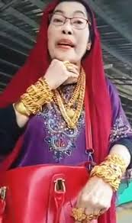
俗不可耐
súbùkěnài
be unbeargaly vulgar
那位大妈身上带满了纯金饰品,整个人显得俗不可耐。

Slide 20
一只小鸟。 这是他自己给小刘起的名字，实际上是个俗不可耐的比喻，但也是一个最恰当不过的比喻，一种爱称。他从未用这个爱称叫过她，也未对其他人说起过，它只存在于他的内心，一只想象的手在不断地抚摸着它的羽毛。

Slide 21
两人始终保持着同事之间的正常交往，每次当他的目光在她的脸上停留得多一些的时候，她就会抬起头来看他一眼，然后又迅速地把目光移向别处。

Slide 22
covered in dust
collection of poems
诗集
shījí
尘封
chénfēng
泰戈尔
tàigē'ěr

Slide 23
一天，当小刘去讲课的时候，周健在她的桌子上发现了一本泰戈尔的诗集。他把这本诗集拿在手里翻着看了看，觉得这个小女孩很不一般。回家以后，他也把尘封已久的另外的一本泰戈尔诗集翻出来看，越看越觉得老人家的诗写得真是不错。

Slide 24
this moment
此时
cǐ shí

Slide 25
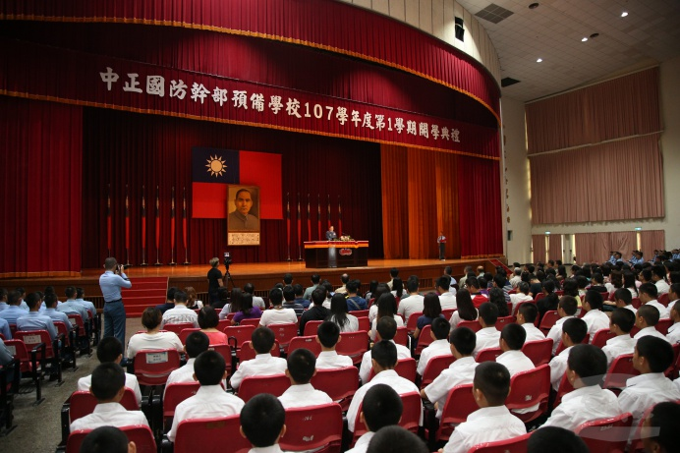
意味深长
yì wèi shēn cháng
meaningful
开学典礼上，校长说了一番意味深长的大道理，提醒我们要努力学习。

Slide 26
主任老魏似乎看出了一点什么，跟他谈起了小刘，他并且还意味深长地说，小刘对他的印象也是很好的。此时周健不禁有些心慌，尽可能不去看老魏的眼睛。 老魏的话给了他一定的信心。他开始认真地设想自己与小刘继续接近的可能。

Slide 27
去别人的家，知道别人的家在哪。
认认门
yuànyì

Slide 28
终于有一天，他说自己过生日，邀请教研室的全体同事都到他的家里去，这是他有意识采取的一个步骤，以前对所谓生日不生日的他并不在意，对于他来说，发起这样的一次集体活动不过是一个借口而已，他真正的目的其实就是想让小刘到他家来认认门。

Slide 29
to build (housing)​,
to construct, to make
营造
yíngzào
胳膊肘
gēbó zhǒu

Slide 30
近义词2
营造
yíngzào
营建
yíngjiàn

Slide 31
营造
yíngzào
营建
yíngjiàn
语义
相同点 | 1.v. 2. 都有“经营建造”的意思。
不同点 | 1.“营造”→(1)还可用于有计划建造森林。 (2)还可用于有目的制造气氛。 3.“营建”→主要用于建筑工程。

Slide 32
营造
yíngzào
营建
yíngjiàn
v.，都有“经营建造”的意思。
1. 近十年来，房地产公司营造/营建大批商品房。
2. 这个小小的儿童乐园是村民们集资营造/营建的。

Slide 33
营造
yíngzào
营建
yíngjiàn
“营造”还可用于有计划建造森林。
我们应该在大西北营造大面积防林，以防沙漠继续南移。

Slide 34
营造
yíngzào
营建
yíngjiàn
“营造” 还可用于有目的制造气氛。
1.春节来临之前，中国人通常都利用春联、倒贴的“福字”、年画等营造出过年的气氛。
2.这家咖啡馆的桌上都点着蜡烛，摆着鲜花，努力
营造一种温馨浪漫的气氛。

Slide 35
大家在一起的时候自然都很快活，这个生日由于小刘的到来，以及同事们共同营造的那样一种气氛，远远地超出了他预先想到的效果，平时面孔很严肃的人这时候都好像焕发了青春，老魏甚至还讲到了他年轻时候跟一个姑娘的浪漫故事，当他讲到这个姑娘在排队买饭的时候如何用胳膊肘碰他，他又是如何吓得直躲的时候，大家都乐了，都说看不出来他还有这么一段。这种情形让周健很高兴

Slide 36
to be present
在场
yuànyì

Slide 37
有人提议在场的人以后无论谁过生日都要来这么一次聚会，说完这话以后，大家就开始互相询问各自的生日并作了一个记录，周健注意到小刘的生日与现在隔得很远。

Slide 38
to give directions,
to show how (to do sth)
photo album,
TV​ series
影集
yǐngjí
指点
zhǐdiǎn
讲解
jiǎngjiě
无知
wúzhī

Slide 39
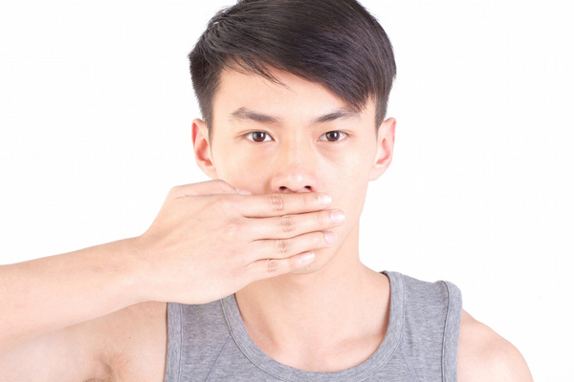
捂
wǔ
百日照bǎi rìzhào

Slide 40
近义词3
指点
zhǐdiǎn
指示
zhǐshì

Slide 41
指点
zhǐdiǎn
指示
zhǐshì
语义
相同点 | 1.v. 2. 都有“指明方向、方法”的意思。
不同点 | 1.“指点”→(1)指出来使人知道，有“点明、点播”的意思，可重迭 为“指点指点”，程度浅。 (2)指出一旁或背后说人的缺点或错误，重迭为“指指点点”。 3.“指示”→(1)指明处理问题的原则和方法，多用于上级对下级或长 辈对晚辈，程度深。 (2)可以当n.，指给下级下达的文件或口头指示下级的话。

Slide 42
指点
zhǐdiǎn
指示
zhǐshì
“指点”→指出来使人知道，有“点明、点播”的意思，程度浅。
1. 爷爷指点给我看，哪是织女星，哪是牛郎星。
2. 小王耐心地指点我怎么在计算机里输入汉字。
3. 经武林高手指点，他的武功大有进步。

Slide 43
指点
zhǐdiǎn
指示
zhǐshì
“指点指点” →指出来使人知道。
“指指点点”→指出一旁或背后说人的缺点或错误。
1.我是新手，工作方面还不太熟悉，请大家指点指点我。
2.自从同学们都知道他在偷书的事之后，他总是感觉有
人在他背后指指点点的。
3.有话当面说，别在背后指指点点。

Slide 44
指点
zhǐdiǎn
指示
zhǐshì
“指示”→指明处理问题的原则和方法，多用于上级对下级或长辈对晚辈，程度深。
1.公司总部指示：该部门经理必须就此事故写一份
详细的报告。
2.国务院(the State Council)指示各级政委(commissar)要进一
步做好防腐(corruption)倡廉(honest)的工作。

Slide 45
指点
zhǐdiǎn
指示
zhǐshì
“指示”→可以当n.，指给下级下达的文件或口头指示下级的话。。
1.这件事必须按照上级的指示办理。
2.李区长把市长的指示一一记在了笔记本上。

Slide 46
周健的姐姐有一幅照片摆放在桌面上，小刘过去盯着看的时候说，她长得很美。 “还有更美的。”周健于是就翻出了一本影集拿给她看，那里面有很多他小时候的照片。他指指点点地给她讲解，周健指着自己的一张显得非常无知的百日照说：“你看我那时候像不像一只熊？” 小刘一边看一边捂着嘴乐。她对他成长过程中被固定下来的那些时候很感兴趣。

Slide 47
浏览
liúlǎn
微微
wēi wēi

Slide 48
花花绿绿
huā huā lǜ lǜ
colourful
他把脸涂得花花绿绿的，准备参加今晚的化妆舞会(Masquerade)。

Slide 49
后来小刘又站在了他的书架前，当她浏览那些花花绿绿的书脊的时候，一下子就发现了泰戈尔，周健注意到此时小刘的眼睛明显地亮了一下。 “你的这本跟我的那本不一样。” “送给你。” “那我看完就还你。” “还和不还都是一样的。”周健觉得自己的这句话说得意味深长，在家里说话跟在单位就是不一样。 小刘的脸微微红了一下，继续看别的什么书。

Slide 50
tacit understanding
默契
mòqì
敏捷
mǐnjié
subtle
to revel in
微妙
wéimiào
陶醉
táozuì

Slide 51
近义词4
敏捷
mǐnjié
灵敏
língmǐn

Slide 52
敏捷
mǐnjié
灵敏
língmǐn
语义
相同点 | 1.adj. 2. 都有“迅速灵巧”的意思。
不同点 | 1.“敏捷”→思维、行动方面的灵活、迅速。 2.“灵敏”→(1)除了思维、活动，还可以用在感觉方面。 (2)还可指对微弱的刺激(irritant)、信号、先 兆(omen)等能迅速做出反应。

Slide 53
敏捷
mǐnjié
灵敏
língmǐn
adj.，都有“迅速灵巧”的意思。
1.老赵虽然年纪大了，但思维还很敏捷/灵敏。
2.一群猴子敏捷/灵敏地在树上攀援跳跃。

Slide 54
敏捷
mǐnjié
灵敏
língmǐn
“敏捷”思维、行动方面的灵活、迅速。；“灵敏”除了思维、活动，还可以用在感觉方面。
1.狗的嗅觉十分灵敏。
2.蝙蝠完全依靠灵敏的耳朵来辨别方向。

Slide 55
敏捷
mǐnjié
灵敏
língmǐn
“灵敏” 还可指对微弱的刺激、信号、先兆等能迅速做出反应。
1.仪器上灵敏地显示出患者的病情。
2.这台收音机不太灵敏，只能收到几个电台，而且还不太清
楚。
3.报春花之所以叫报春花，是因为它十分灵敏地反映了春天
的脚步。

Slide 56
周健觉得跟小刘在一起的时候在某些方面似乎有那么一种天然的默契。只要一方说什么，另一方就会敏捷地作出反应，而且还有那么一种极其微妙的交流，这正是他这么些年来努力寻找的一种感觉。 这个生日过得很有意义，他不禁为此而有些陶醉，觉得自己正在接近小刘。

Slide 57
the Will of Heaven
天意
tiānyì

Slide 58
纯属
“纯属”意思是“完全是”，常用于四个字的固定词组中。
纯属巧合 | 纯属虚构 | 纯属欺骗 | 纯属偏见(bias)
纯属误会 | 纯属狡辩(quibble) | 纯属偶然(incidentally) | 纯属个人意见
纯属捏造(fabricate) | 纯属谎言 | 纯属无稽之谈 (complete nonsense)

Slide 59
纯属
1.这条新闻完全没有根据，__________________。
2.那个被告在法庭上说的话，________，其目的无非是掩盖自已的罪刑。
3.本片________，如果电影里的情节与某人的情况一致，
那_________。
4.这件事________，希望你们双方尽快坐到一起谈一谈，
消除彼此间的误会。
纯属捏造
纯属狡辩
纯属虚构
纯属偶然
纯属误会

Slide 60
因为小刘的存在，他觉得自己在这所学校里的意义一下子显得非常重大，似乎他来此地就是为了等待她的到来似的。这简直就是上天安排好了的，一切都在表明这种安排纯属天意。

Slide 61
一个星期六，周健趁小刘要下课的时候匆匆地写了一张字条，大意是说他想在星期天请小刘在家里一块吃饭，并和她一起谈谈泰戈尔，他定的时间是星期天的下午两点。

Slide 62
be practicable
to do one's utmost
落实
luòshí
竭力
jiélì
to dissuade
become aware of
劝阻
quànzǔ
察觉
chájué

Slide 63
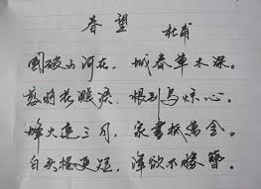
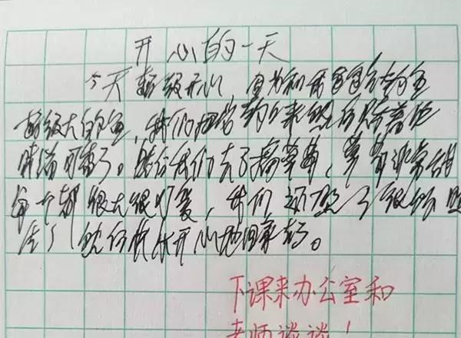
字迹
yuànyì
潦草
xián zhě

Slide 64
这个决定整个上午都在他的脑袋里转，它终于在下班之前转出来了，落实在了一张纸上。对于他来说，这是一个大胆的举动，他在写字的时候，脑袋里有一个声音在竭力地劝阻他，而他的笔却还是不由自主地写下去，只是这时候他的手不免有些不易察觉的颤抖，字迹看起来略显潦草。

Slide 65
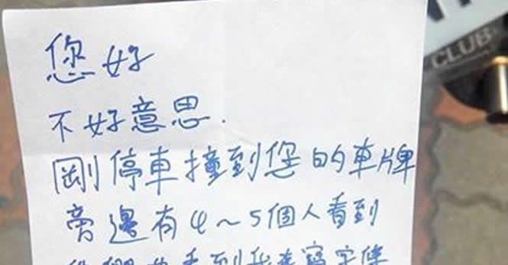
字条
yuànyì
对视
xián zhě

Slide 66
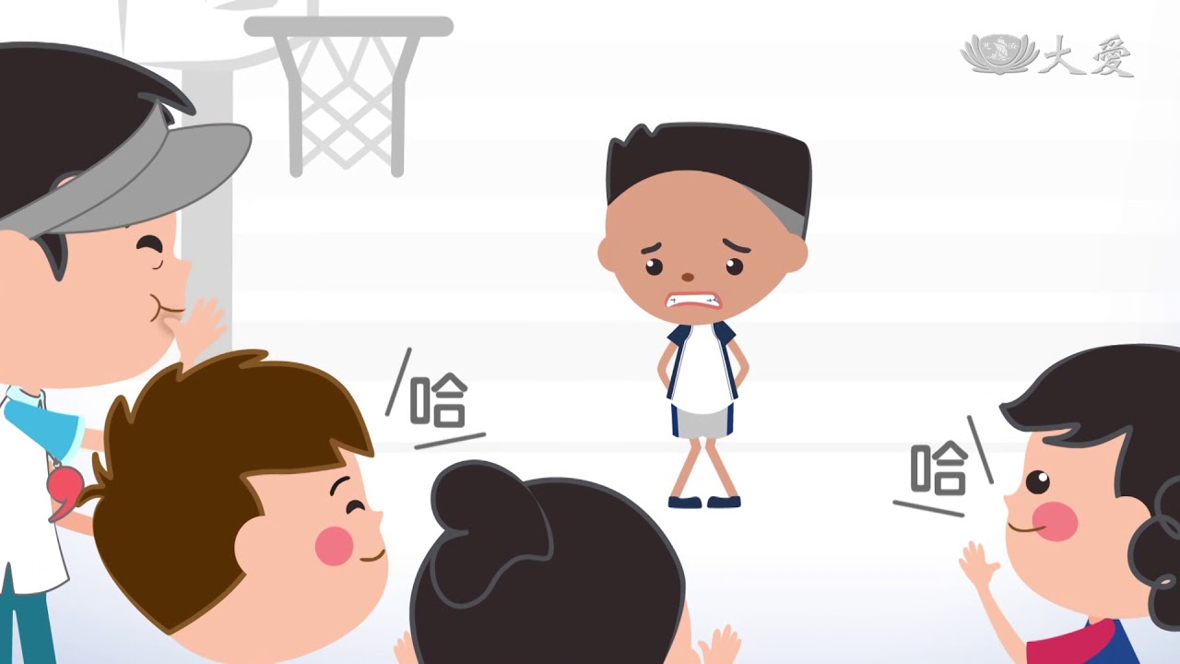
无地自容
wúdì-zìróng
can find no place to hide oneself for shame
被当面指出所犯的错误时，他直羞得无地自容。

Slide 67
他把这张字条夹在小刘的那本诗集里了，一块纸边明显地露出了书外，很容易看到的。小刘进屋来的时候，他就起身往门边走，他不想在她看字条的时候，和她的目光对视，那会使他觉得无地自容。当他看到小刘准备拿出夹在书里的那张字条的时候，就飞快地闪出了门外。

Slide 68
星期天下午，他把家里所有的人都赶走了，让他们七点钟以后再回来，说是有一些朋友要在这里聚会，然后他就自己上街买了一些东西，亲自动手下厨房。他在做这些的时候，既紧张又愉快。

Slide 69
音响
yīnxiǎng
播放
bōfàng
Beautiful music
Slow;relaxed
美妙
měimiào
舒缓
shūhuǎn

Slide 70
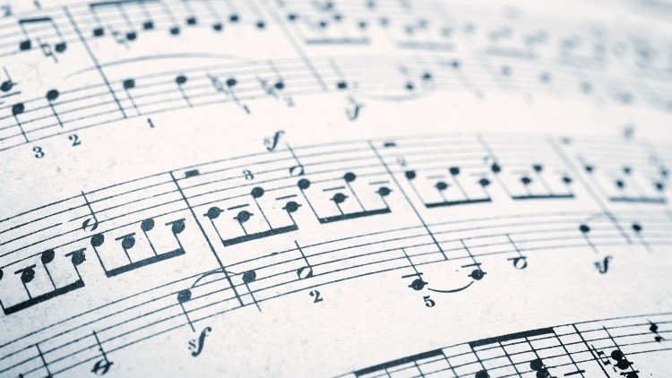
乐曲
yuèqǔ

Slide 71
将近两点钟的时候，他已经把大部分的菜都做好了，剩下的几个热菜到时候在锅里炒一下就行，这时候他的音响正播放着美妙舒缓的乐曲，而他自己却觉得更加紧张。

Slide 72
时间在一点一点地向两点靠近，想象中小刘像个小鸟一样正朝这边缓缓地飞来，他坐在那里，静静地等待着敲门的声音，等待着一个重大时刻的降临。

Slide 73
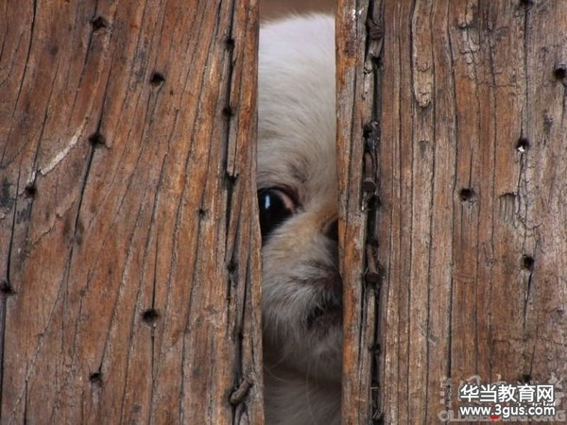
deadly
致命
zhìmìng
缝
fèng
change
音量
yīnliàng
调
tiáo

Slide 74
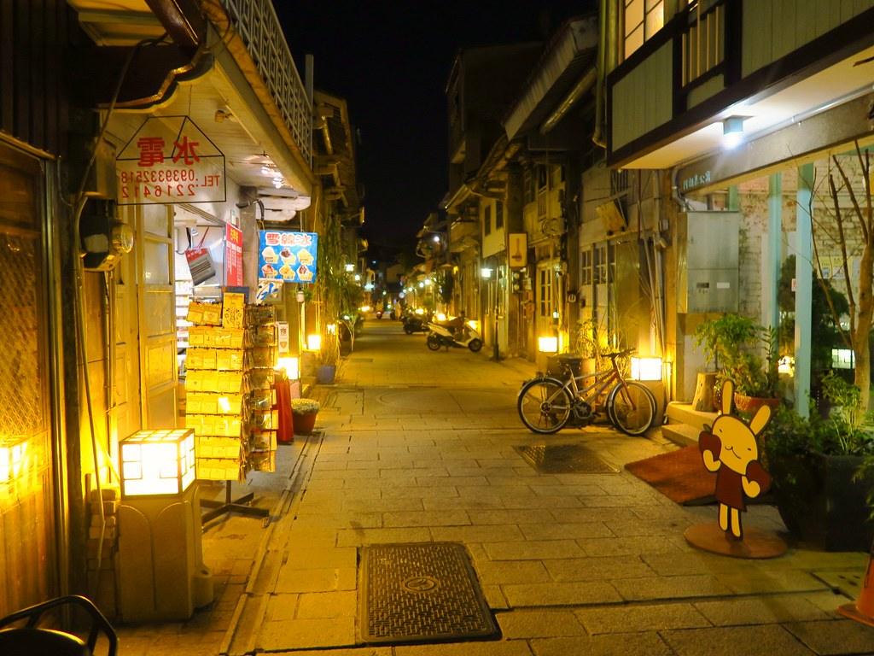
空无一人
kōng wú yīrén
with nobody in it
她走在空无一人的街道上，心里感到害怕。

Slide 75
当两点钟这个致命的时刻终于到来的时候，他仿佛听到了敲门的声音，他站在门边听了听，却什么也没有听到，把门拉开一看，外面空无一人。这一次他把门开了一条缝，并去屋里把音响的音量调小了许多。

Slide 76
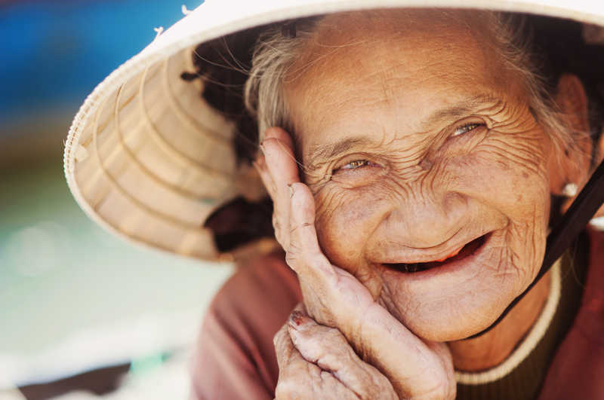
老太婆
lǎotàipó
young, underage
年幼
nián yòu

Slide 77
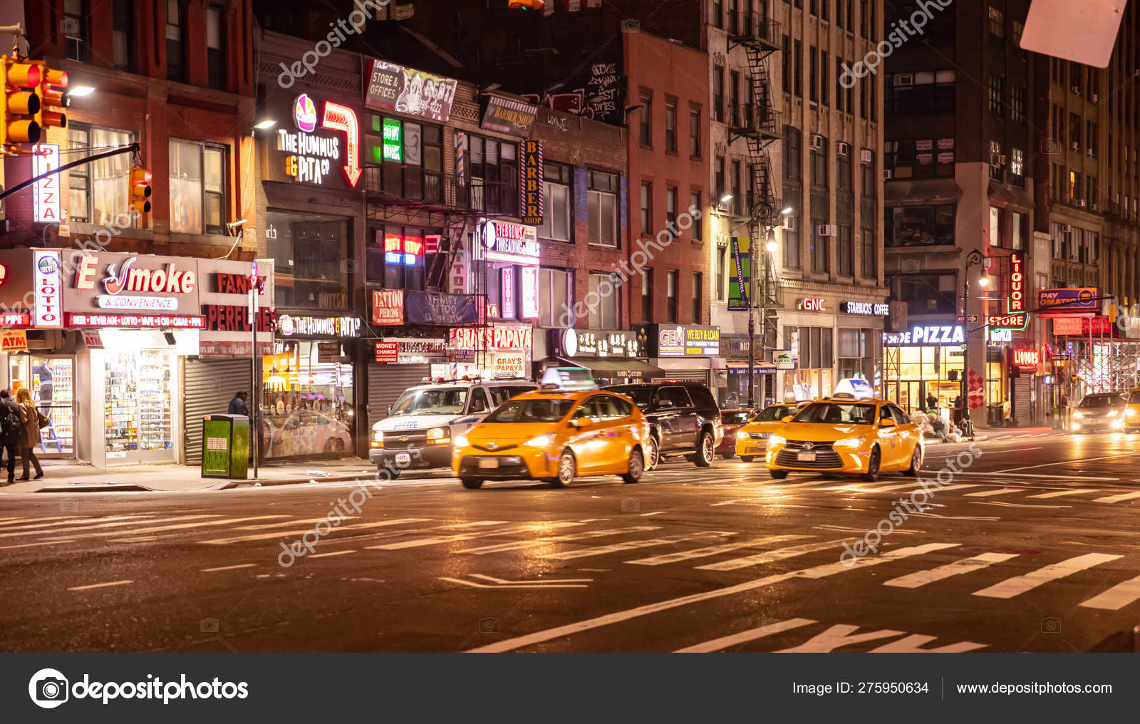
心烦意乱
xīnfán-yìluàn
distrait ;
be annoyed and perplexed ;
be confused and worried
夜里来来往往的车声，吵得人心烦意乱，什么事都做不成。

Slide 78
两点钟缓慢地过去了，这时候他在想，小刘是不是在路上遇到了诸如交通阻塞之类的问题，他像一个老太婆担心自己的年幼的孙子在外面会出什么事一样担心着小刘。这时候他不免有些心烦意乱，一时间，把有关这个问题的方方面面都考虑了一遍，却得不出任何一个确定的结论。

Slide 79
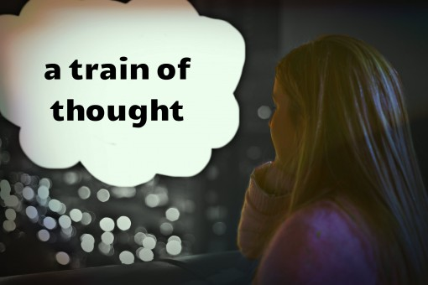
be defeated, fail, collapse
垮
kuǎ
思绪
sīxù
延伸
yánshēn

Slide 80
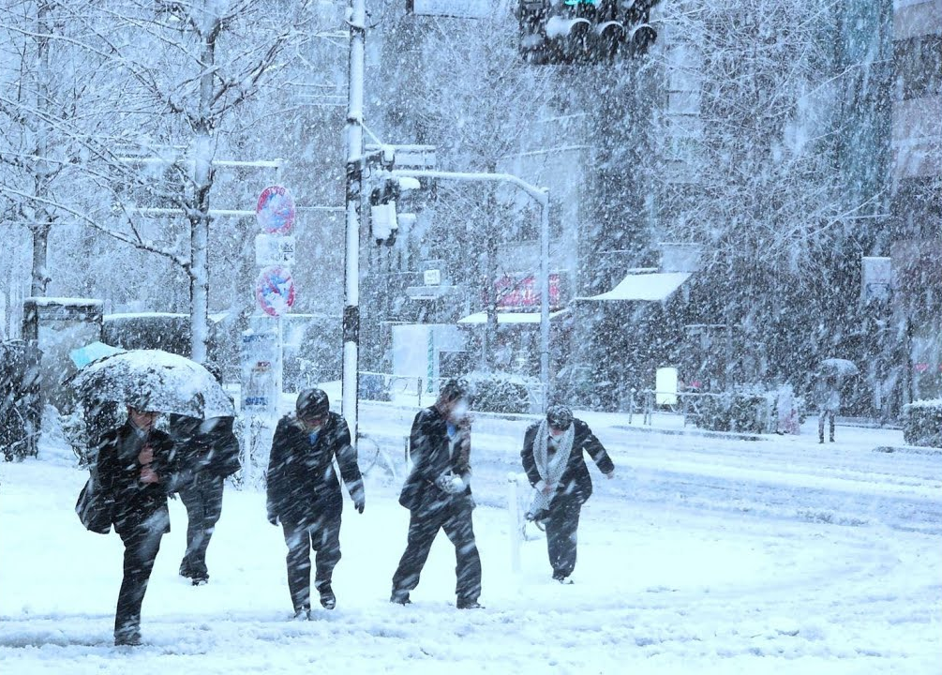
纷纷扬扬
fēnfēn-yángyáng
fly upward
大雪纷纷扬扬下了一个晚上。

Slide 81
近义词5
延伸
延长

Slide 82
延伸
延长
语义
相同点 | 1.v. 2. 都有“向长的方面发展”的意思。
不同点 | 1.延伸→(1)向长的距离伸展，主要指距离和范围。 (2)使用范围窄，只能用于“物”。 2.延长→(1)主要指延长距离和时间 。 (2)使用范围较广，可以用于人，也可用于物 。

Slide 83
延伸
延长
v.，都有“向长的方面发展”的意思。
1.高速公路延伸/延长至这个小镇以后，迅速带动了当地的经济发展。
2.这条国际航线延伸/延长了500多公里。

Slide 84
延伸
延长
“延伸” 主要指距离和范围；
“延长”主要指延长距离和时间。
1.本国的法律是不能延伸到国外的。
2.安娜想延长在台湾居留的时间。

Slide 85
延伸
延长
“延伸”使用范围窄，只能用于“物”；
“延长”使用范围较广，可以用于人和物 。
1.车子继续朝前开去，地平线也不断地延伸。
2.因为遇到特殊情况，交货期只好延长了一天。
3.器官移植手术帮助无数患者延长了生命。

Slide 86
接着就三点钟了，再接下去就到了四点，然后又到了五点，几个小时过去了以后，他感到自己差不多垮下来了，这个下午的几个小时使他觉得自己经历了整整一个世纪。他的思绪因此而纷纷扬扬，延伸到了很远很远的地方。

Slide 87
give up all hope
绝望
juéwàng
光亮
guāngliàng

Slide 88
天渐渐黑下来了，屋子里已经显得很暗，周健没有开灯，他坐在沙发上，好像已经死去了一般。 后来他终于听到了敲门的声音，这个声音在绝望之中给了他最后的一点光亮，他急步地来到门前。

Slide 89
暗影
ànyǐng

Slide 90
来人已经推门进来了，门本来就是开着的，周健在暗影中看到的是一个男人的身材。 “怎么不开灯，干嘛呢？” “没干什么，睡着了。” 他做出一副疲倦的样子，把灯打开了。 来的人是他在大学时的一个同学，他们并不经常见面，他能在今天来这儿，也是出乎周健意外的一件事。

Slide 91
什么样的人有什么样的遭遇(to encounter)
什么人什么命
shénme rén shénme mìng

Slide 92
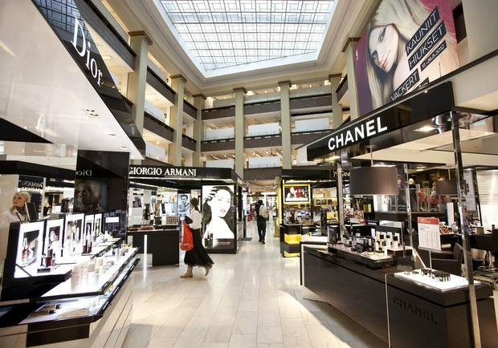
应有尽有
yīngyǒujìnyǒu
confused, distracted
百货公司里，各种商品应有尽有。

Slide 93
像模像样
xiàng mú xiàngyàng
presentable
他们都想办一个像模像样的婚礼。

Slide 94
“哟，弄了这么些菜，等谁呢？” “没等谁，你既然来了，那就是等你了。” “什么人什么命。我正饿着呢，有酒吗？” “应有尽有。”周健勉强地笑了一下。 这个家伙来得可真是时候，否则这一桌的饭菜摆在这儿等家里人回来还没法解释呢。现在终于有个人能和他一起坐这里像模像样地吃上一顿了。

Slide 95
一切都按照应有的程序进行，把该炒的菜炒了，把酒打开，坐下来一边谈话一边吃东西，地方还是这个地方，只不过时间变了，人也不是那个人，这个时候周健的心情很复杂。

Slide 96
to undertake to do everything by oneself.
包办
bāobàn
使命
shǐmìng

Slide 97
这个同学说他今天来这儿，没什么别的事，就是想给他介绍个对象，在此之前，他曾开玩笑说，包办他的婚姻大事是他一生的重大使命。他已经给他介绍过两个了。周健说他看了以后很伤心。 “这次这个肯定行。”接着这个同学就把女方的情况对他作了一下介绍。

Slide 98
ridicule (a person)
以往
yǐwǎng
调侃
tiáokǎn

Slide 99
急于
Adv.表示想要立即实现

Slide 100
急于
1.记者采访那位歌手时问道：“我发现无论你的歌
路还是服饰，都开始变得成熟，对于刚刚20岁的
你来说，为什么那么急于‘长大’？”。
2.俗话说“慢工出细活” ，我们不能急于求成(Anxious
to succeed) 。

Slide 101
急于
3. 对新发行的股票，一部份的人尚在观望，并不急
于购买。
4.他急于告诉大家这个好消息，也不管时间有多晚，
拿起电话就打 。
5. 这家商城急于回笼(withdrawal(of currency)from circulation)资
金，所有过季商品一律降价处理。

Slide 102
急于
1. 做事情要一步一步来，_____________________。
2. 开会时，他总是想好了再说，_______________。
3.因为______________，我买了半夜上车的火车票。
4.那个女生，_____________，就自动降低了自己的择偶标准。
不要急于求成
不会急于发言
急于回家
急于结婚

Slide 103
如果在此之前的某个时刻，这个同学不会使他认真起来，他会像以往一样对这件事给以充分的调侃，但此时的周健却非常急于见到这个被描述的女人。这个女人的出现可以让自己头脑中的那个形象变得模糊起来，此时此刻这对于他很重要。

Slide 104
experimental verification
on the way
验证
yànzhèng
顺道
shùndào

Slide 105
至于
v.，表示到达某种程度，常用于否定式“不至于”或反问句“至于吗？”、 “何至于？” 、 “哪至于？”

Slide 106
至于
1.不就是听写生词吗？至于这么紧张吗？
2.这道数学题不太难，好好想一想，不至于做不出来。
3.平时多复习，何至于考试不及格？
4.当初要是听我的，事情哪至于发展到这种程度？
5.A：他不会反对我的意见吧？
B：我看，不至于。
6.A：听说他们因为意见不合，现在都互相不理睬了。
B：不至于吧？

Slide 107
至于
1.他眼睛近视，但这么大的字还_____________________
2.A：他俩最近在一起的时间明显减少了，不会分手了吧？
B：____________________________________________。
3. 不过就只是一个小考，__________________________。
4. 要是你早点去看医生，__________________________。
5.当初你要是多读书，______________________________。
不至于看不见吧？
不至于吧？
你至于这么紧张吗？
何至于病的这么重？
哪至于考试考得这么差？

Slide 108
他问了来人一句：“我什么时候能见到你说的这个人？” “随时都可以。” “过一会儿咱们就去看看行不行？” “你至于这么急吗？” “你说的这个人对于我来说可能是最合适的一个，我想验证一下是不是那么回事，要不我整个晚上都睡不好觉。” “这样也好，我还没跟那边说你，咱们假装路过吧，反正我回去也是顺道，不算太远，到那儿坐一会儿就走。”

Slide 109
投机
tóujī

Slide 110
两人骑着自行车去了那里，结果一坐就是一个多小时。 没想到双方的谈话来得很投机，对随便说起的很多事情都有相近的看法。被介绍的这个年轻的女医生跟同学描述的样子差不太多，情况基本属实，一看就是那种可以做妻子的人。看了让人很放心。

Slide 111
feel well
得劲
dé jìn

Slide 112
自从小刘那天下午没有出现，他在办公室里再看见她的时候，就很不得劲，他尽量装得没那么回事的，小刘见到他的时候也是一副很不自在的样子，两人的眼光一旦对上，马上就都迅速地闪向另一边。他们都在互相躲避，基本上不说话了。

Slide 113
frequent
Sweet
频繁
pínfán
甜蜜
tiánmì
find on excuse
借故
jiègù

Slide 114
与此同时，周健开始了正式的恋爱，他经常在没什么事的时候请假离开，在办公室里他或者打电话给女医生，或者女医生来电话找他，两人频繁约会，每次接电话他的样子都显得很甜蜜。每当这种时候，小刘就借故走开。两人接触的机会少了，泰戈尔也一下子显得陌生而遥远。

Slide 115
于以
“予”是v.，意思是“给”。 “予以”的意思是“给以”后面多跟双音节及物动词。
于以解决 | 于以支持
于以肯定 | 于以解释
于以表扬 | 于以警告
于以批评 | 于以指导
于以核实(check) | 对这起事故于以调查
予以了高度评价 | 于以了无私(unselfishness)的帮助

Slide 116
周健在和女医生谈恋爱期间有很多热烈而丰富的内容，尤其是在后期，周健对她提出的各种要求她都极其顺从地予以满足，两人配合得很好，关系发展得极其迅速。她的确是个适合做妻子的人。 有一次他的那个同学问情况怎么样。他说，“挺好，就像谈恋爱一样。”

Slide 117
筹备
chóubèi
Prepare

Slide 118
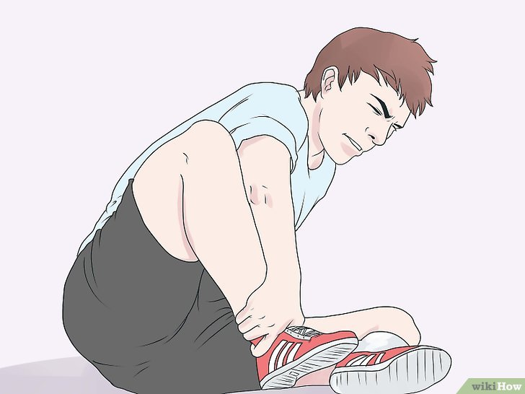
一声不吭
yīshēng bù kàng
keep one's mouth shut
他一声不吭地忍住了疼痛。

Slide 119
再以后不久，周健就和女医生开始筹备结婚了。他邀请了单位里的一些有关人士，他并且还邀请教研室的全体同事去他那里参加婚礼，大家对他这么 快就宣布了结婚消息都感到很惊奇。 小刘则一声不吭。

Slide 120
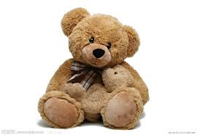
来宾
láibīn
玩具熊
wánjù xióng

Slide 121
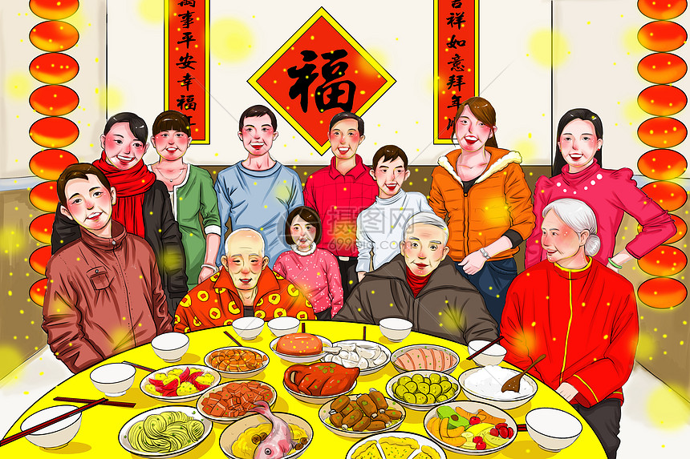
喜气洋洋
xǐqìyángyáng
full of joy
农历新年当晚，家家户户团聚吃晚饭，周围一片喜气洋洋。

Slide 122
结婚那天，来了不少人。 周健穿着新衣服，戴着小红花，喜气洋洋地站在门口迎接所有的来宾，接受着大家的祝贺。小刘出现的比较晚，她给他带来了一个很大的玩具熊。周健曾开玩笑说自己有些像熊，他那么说的时候，小刘曾捂着嘴笑过。

Slide 123
周健在接受这个礼物的时候，显得很轻松的样子说了一句：“等你结婚的时候，我送你一只胖鸟。” 小刘微微笑了一下，说话的声音很轻： “其实那天我到你家去了，在外面走了好几圈儿，就是没敢进去。” 听到这话，周健低下头去，他再一次抬头说话的时候眼睛里已经有了泪水。 “这话你要是提前一天跟我说，我今天就不结婚了。”

Slide 124
课文理解
1.单位里的同事看到周健的新娘后，都觉得周健的眼光
很高。
2.小刘的到来使周健对周围一切变得很敏感。
3.周建和小刘都喜欢泰戈尔的诗 。
4.主任老魏看出周健和小刘彼此有好感。
5.周健对自己的生日很重视，所以邀请同事们都去他家。

Slide 125
课文理解
6.在周健的生日聚会上，周健直接向小刘直接表白了自己
对她的爱意。
7.写字条约小刘来家里吃饭对周健来说是一个大胆的举动。
8.小刘没来吃饭，周健只好约了一个大学同学一起吃饭 。
9.这个同学给周健介绍了一个女生 。
10.周健很快地爱上了女医生。
11.在周健的婚礼上，周健终于知道小刘其实也喜欢她。

Slide 126
俗不可耐 | 意味深长 | 不由自主 | 无地自容
空无一人 | 心烦意乱 | 应有尽有 | 喜气洋洋
1.__________的时候，不妨去外面走走，活动活动，心情
就会好多了。
2.这本书低级趣味，__________。
3.这家超市商品齐全，__________。
4.在喜欢的人的面前，我觉得__________。
心烦意乱
俗不可耐
应有尽有
无地自容

Slide 127
俗不可耐 | 意味深长 | 不由自主 | 无地自容
空无一人 | 心烦意乱 | 应有尽有 | 喜气洋洋
5.听到别人唱歌，他也__________地跟着唱了起来。
6.饭店开张的那天，她__________地站在门口，迎接顾客。
7.那位老演员站在__________的舞台上，回想起很多往事。
8.他说的那番话__________。虽然已经过去很长时间了，
可是经常回荡在我耳边。
不由自主
喜气洋洋
空无一人
意味深长

Slide 128
依赖 | 营造 | 指点 | 敏捷 | 延伸
依靠 | 营建 | 指示 | 灵敏 | 延长
1.主任________我们必须按时完成任务。
2.父母相继离开了人世，两个孩子都失去了________ 。
3.大家都同意下周________工作时间，但都要求老板增加工
资 。
4.工业和农业相互________ ，相互支援。
5.经过同事________ 之后，我才知道了怎么跟这几个部门打
交道。
指示
依赖
延长
依靠
指点

Slide 129
依赖 | 营造 | 指点 | 敏捷 | 延伸
依靠 | 营建 | 指示 | 灵敏 | 延长
6.大厅墙上挂着的巨幅“和平鸽” ________ 出一种祥和
的气氛。
7.他把自己的势力范围________ 到了邻省。
8.这几栋住宅楼是由城建公司负责________ 的。
9.这种手机接收信号十分________ ，因此颇受欢迎。
10.一块石头突然地朝他飞过来，她________ 地闪开了。
营造
延伸
营建
灵敏
敏捷

Slide 130
庆贺 | 营造 | 浏览 | 劝阻 | 躲避
抚摸 | 焕发 | 陶醉 | 降临 | 筹备
1.在轻快的音乐声中，老人们都________了青春。
2.她接到大学录取通知书的那天，亲戚朋友都去他家向他
表示________ 。
3.他________在美好的月色中，白天的烦恼似乎都消失了 。
4.灾难________ 时，有几个人能保持冷静呢？
5.他去干坏事，你怎么不________他呢？
焕发
庆贺
陶醉
降临
劝阻

Slide 131
庆贺 | 营造 | 浏览 | 劝阻 | 躲避
抚摸 | 焕发 | 陶醉 | 降临 | 筹备
6.生日的那天，他用蜡烛、鲜花在家里________出一种温馨的气氛 。
7.有的书需要细读，有的只要________一下就行了 。
8.妈妈________着孩子受过伤的手，不禁流下了眼泪 。
9.又有一批学生要毕业了，有关部门正在________毕业典礼。
10.谁不希望自己有一个________人生的风雨的港湾呢？
营造
浏览
抚摸
筹备
躲避

